Slide 1
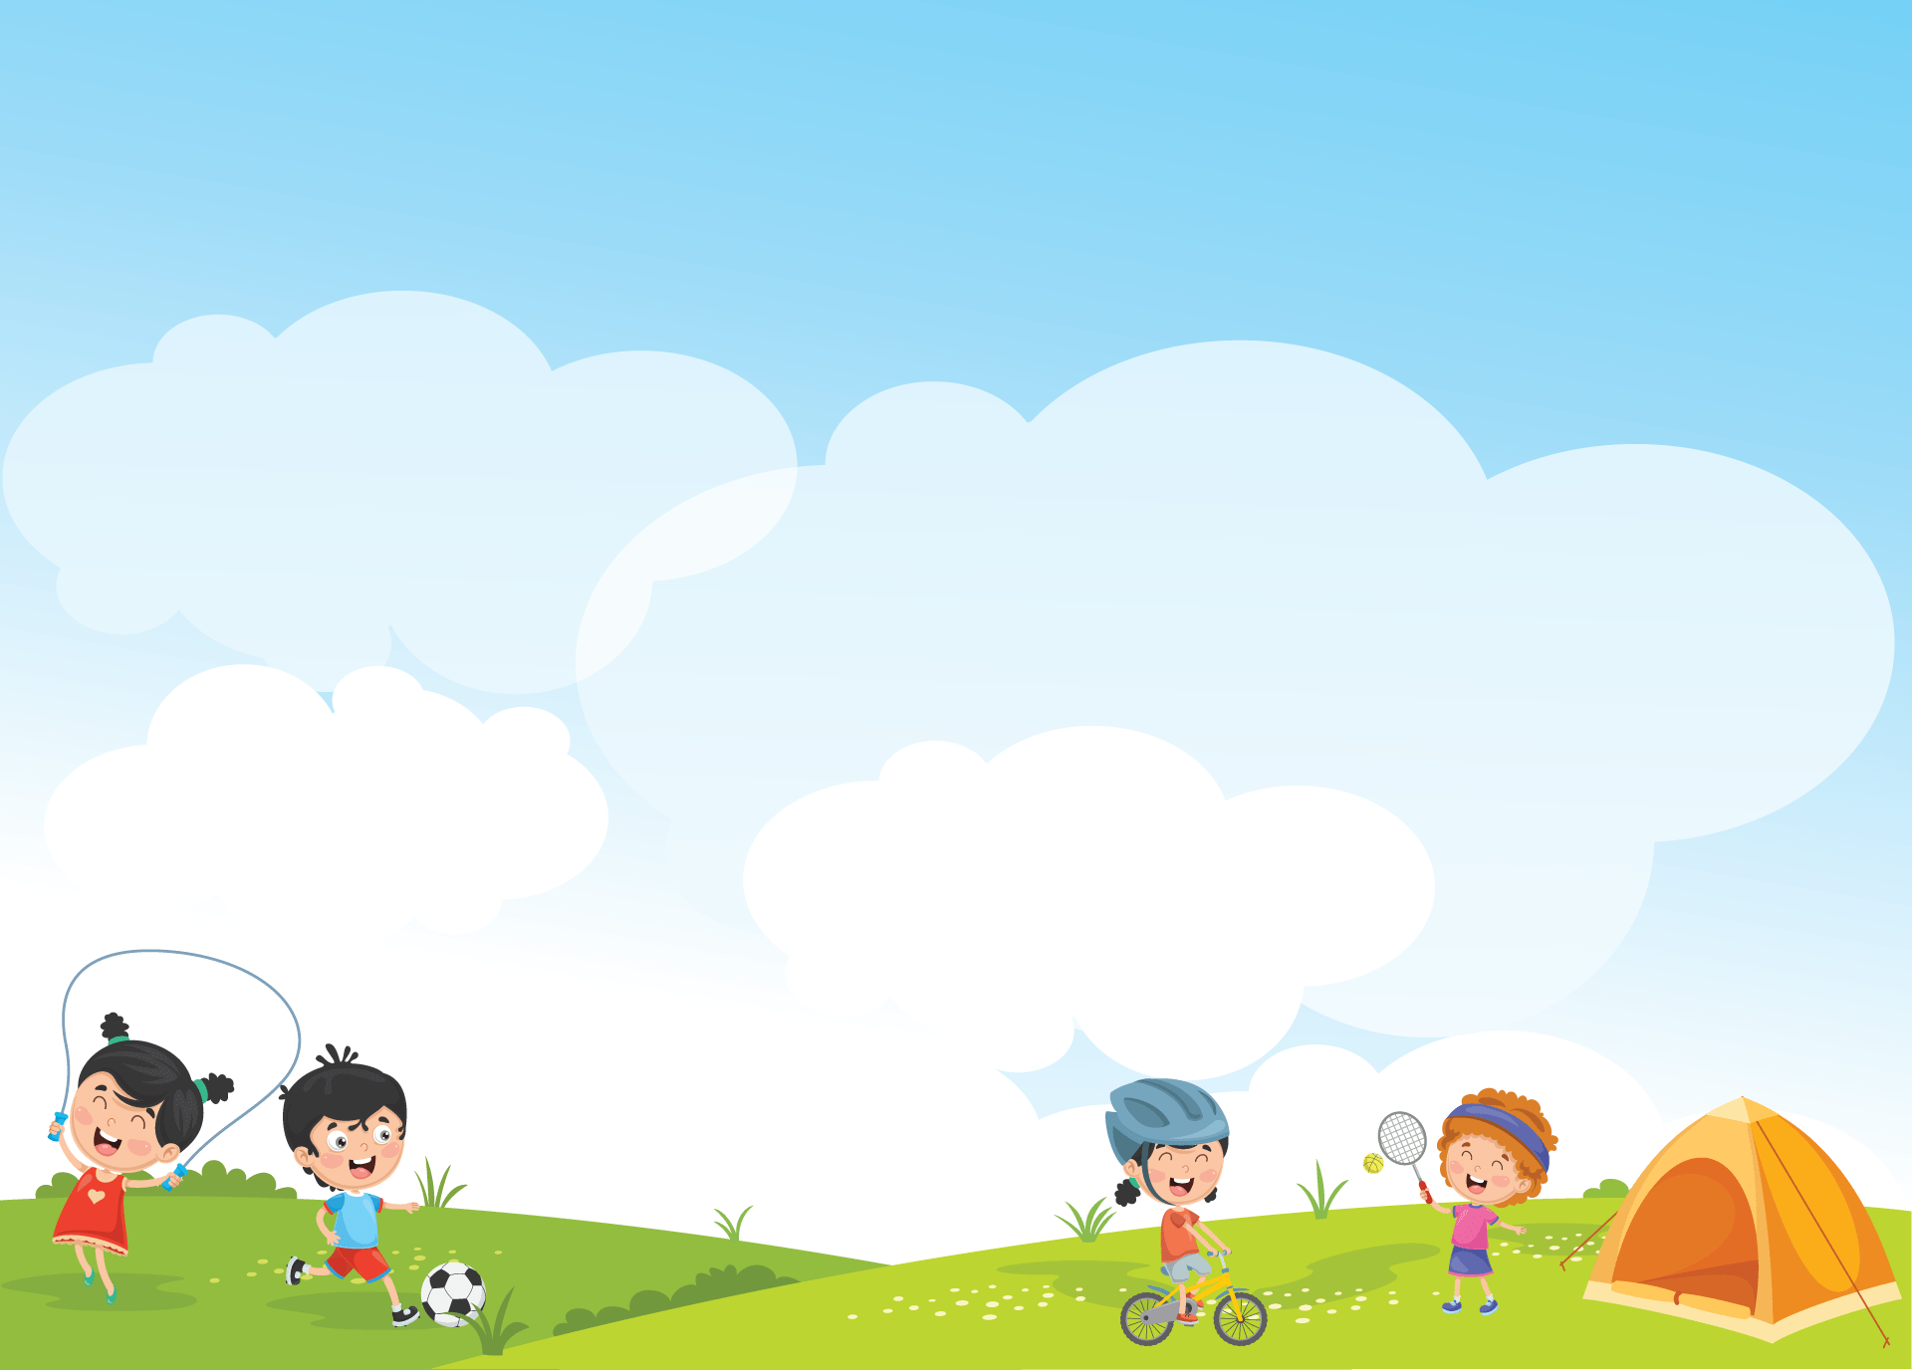

Lĩnh vực: Phát triển ngôn ngữ
Hoạt động: Làm quen với tác phẩm văn học
Đề tài: Truyện “Chú bé giọt nước”
Lứa tuổi: MGN 4-5 tuổi
Người dạy : Hà Thị Thanh Hoài
PHÒNG GIÁO DỤC ĐÀO TẠO QUẬN LONG BIÊN
TRƯỜNG MẦM NON HOA HƯỚNG DƯƠNG

Slide 2



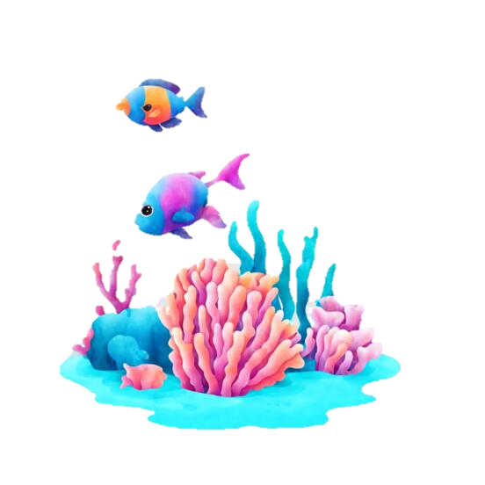
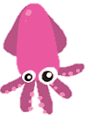


Chú bé Giọt Nước được bà mẹ Biển Cả sinh ra.
Ngày nào chú cũng dạo chơi khắp vương quốc Đại Dương.

Slide 3


Một buổi, chú ước được như Mây đi khắp đó đây. Ông Mặt Trời liền cho Tia Nắng xuống rủ Giọt Nước lên chơi.

Slide 4

Thoắt một cái, chú đã ở trên Mây Trắng. Chú thích quá, quên cả lối về nhà.

Slide 5


Mây Trắng vốn ham chơi, tới đâu cũng kéo Giọt Nước đi theo.

Slide 6

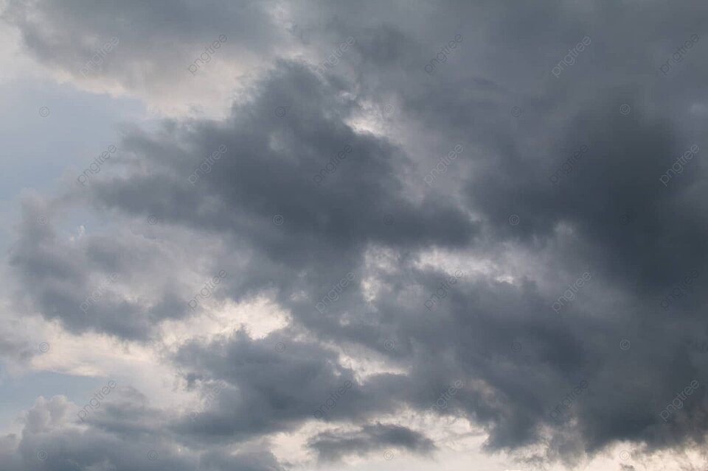




Một hôm, trời oi bức, có gã Mây Đen hùng hổ chặn Mây Trắng lại và thét lên ầm ầm. Mây Trắng chưa kịp nói gì thì thấy một tia chớp sáng lóang. Sấm vang ùng ục. Cả bầu trời tối sầm lại. Chú Bé Giọt nước sợ quá, ngã vật ra.

Slide 7

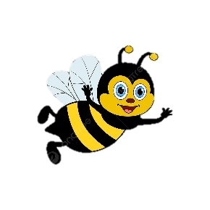






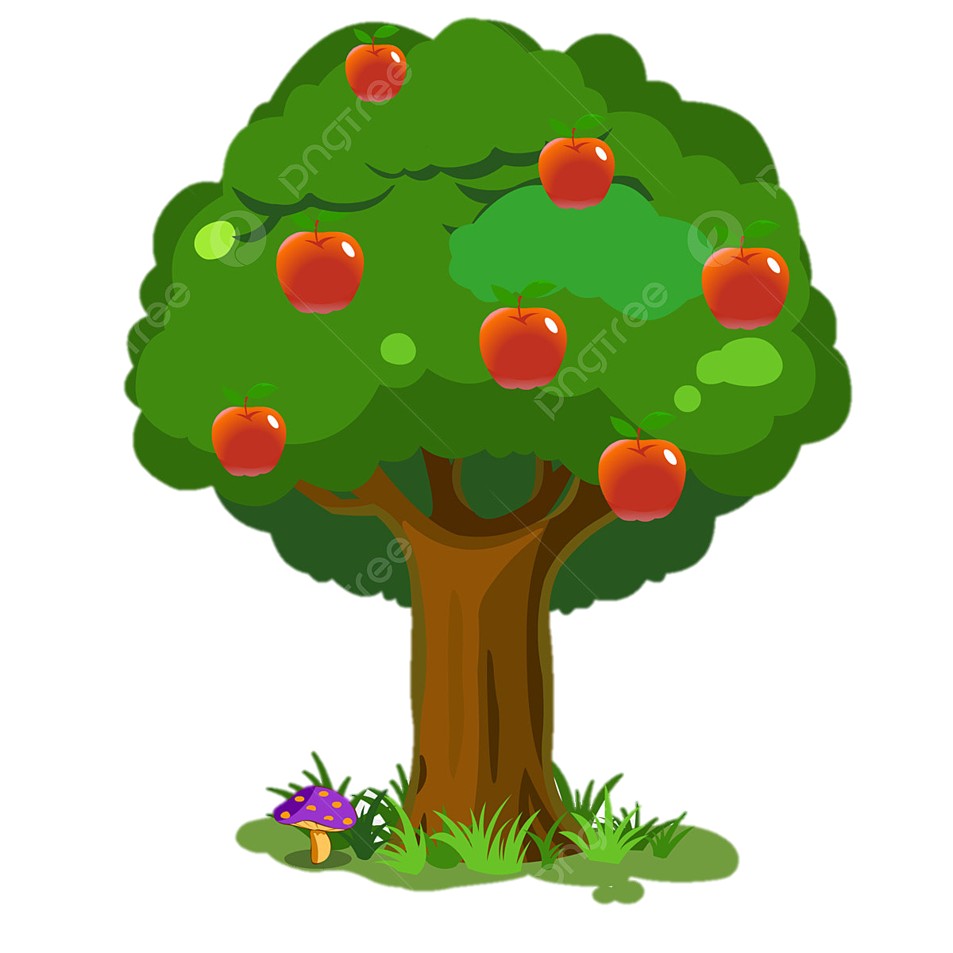
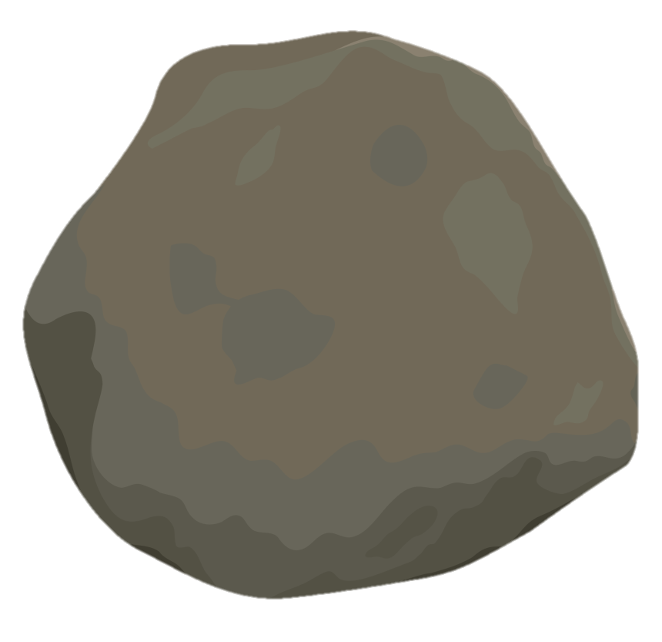



Khi tỉnh dậy, chú ngơ ngác thấy mình đang treo lơ lửng trên một ngọn cỏ, bên cạnh có một tảng đá. Đó là Đá Thần. Bầy ong mang hũ mật thơm ngọt đến thăm. Bác Cây thả xuống những quả ngọt đầu mùa. Đàn chim từ đâu bay tới ca hát. Nhưng Giọt Nước vẫn buồn rầu. Đá Thần liền bảo:
- Này chú bé, ta sẽ cho chú ba điều ước, nhưng chỉ có ba điều ước thôi đấy!
- Ước gì ta có đường về nhà!

Slide 8
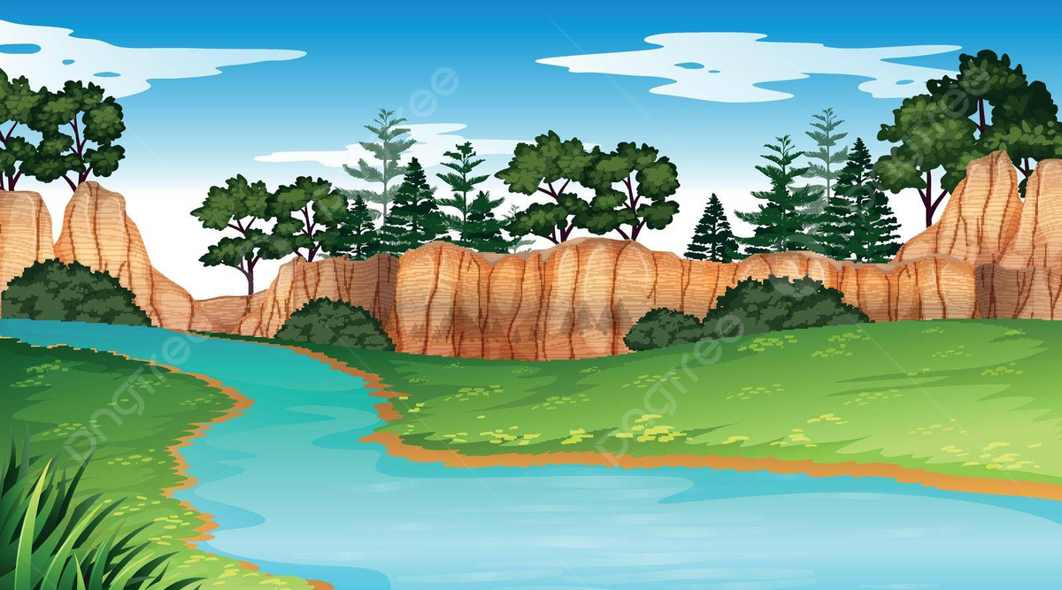

Giọt nước vừa dứt lời, đã thấy mình ở trong một dòng suối nhỏ.
- Ước gì ta lại được bay lên trời!

Slide 9

Vừa nói xong, chú lại thấy mình ở trên ngọn cỏ như trước. Chú sợ quá, vẻ mặt buồn hẳn. Bầy ong đã đi kiếm mật từ bao giờ. Bác cây đang xòe lá thở. Đàn chim cũng vội bay đâu mất. Chỉ còn Đá Thần bên cạnh nhắc khẽ:
Này chú chỉ còn một điều ước nữa thôi đấy!
Giọt Nước suy nghĩ mãi, rồi lăn ra ngủ từ lúc nào không biết. Trong giấc ngủ say nồng, chú mơ được gặp mẹ.

Slide 10


Thật bất ngờ, vừa ngủ dậy, chú thấy mình đang ở một cửa sông lớn.

Slide 11

Trước mặt là vương quốc Đại Dương lóng lánh bạc. Bà mẹ Biển Cả đang đứng đợi ở đó. Chú bé Giọt Nước chạy lao tới như muốn được ôm chầm lấy mẹ. Chú gọi to:
- Mẹ, mẹ ơi!...

Slide 12
Cô vừa kể cho các con nghe câu chuyện gì? Trong truyện có những nhân vật nào?

Slide 13



Slide 14
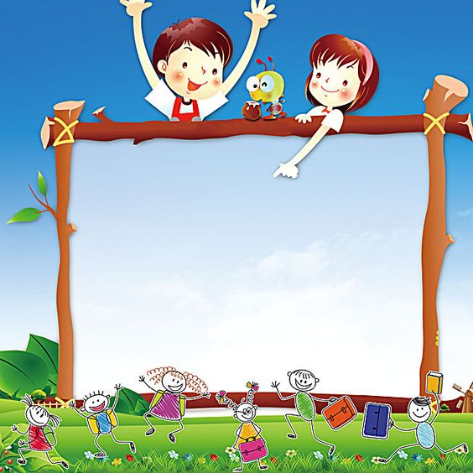
Chú bé giọt nước được ai sinh ra?

Slide 15
Chú bé Giọt Nước được bà mẹ Biển Cả sinh ra.
Ngày nào chú cũng dạo chơi khắp vương quốc Đại Dương.

Slide 16
Ai là người xuống rủ giọt nước lên chơi?

Slide 17
Một buổi, chú ước được như Mây đi khắp đó đây. Ông Mặt Trời liền cho Tia Nắng xuống rủ Giọt Nước lên chơi.

Slide 18

Mây trắng có tính tình như thế nào?

Slide 19
Mây Trắng vốn ham chơi, tới đâu cũng kéo Giọt Nước đi theo.

Slide 20
Mây trắng và giọt nước đã gặp ai? Mây đen đã làm gì?

Slide 21
Một hôm, trời oi bức, có gã Mây Đen hùng hổ chặn Mây Trắng lại và thét lên ầm ầm. Mây Trắng chưa kịp nói gì thì thấy một tia chớp sáng lóang. Sấm vang ùng ục. Cả bầu trời tối sầm lại. Chú Bé Giọt nước sợ quá, ngã vật ra.

Slide 22

Khi tỉnh dậy chú bé giọt nước thấy mình đang ở đâu?

Slide 23

Khi tỉnh dậy, chú ngơ ngác thấy mình đang treo lơ lửng trên một ngọn cỏ, bên cạnh có một tảng đá. Đó là Đá Thần. Bầy ong mang hũ mật thơm ngọt đến thăm. Bác Cây thả xuống những quả ngọt đầu mùa. Đàn chim từ đâu bay tới ca hát. Nhưng Giọt Nước vẫn buồn rầu. Đá Thần liền bảo:
- Này chú bé, ta sẽ cho chú ba điều ước, nhưng chỉ có ba điều ước thôi đấy!
- Ước gì ta có đường về nhà!

Slide 24
Chú bé giọt nước đã ước những gì?

Slide 25
Giọt nước vừa dứt lời, đã thấy mình ở trong một dòng suối nhỏ.
- Ước gì ta lại được bay lên trời!

Slide 26
Cuối cùng chú bé giọt nước có quay trở về được nhà của mình không?

Slide 27
Thật bất ngờ, vừa ngủ dậy, chú thấy mình đang ở một cửa sông lớn.

Slide 28
Trước mặt là vương quốc Đại Dương lóng lánh bạc. Bà mẹ Biển Cả đang đứng đợi ở đó. Chú bé Giọt Nước chạy lao tới như muốn được ôm chầm lấy mẹ. Chú gọi to:
- Mẹ, mẹ ơi!...

